Slide 1
Universidad Nacional de La Matanza
Sebastián Pardo

Slide 2
Android
MVVM y LiveData

Slide 3
Agenda
¿Qué es una arquitectura y para qué la usamos?
Arquitectura MVVM y sus componentes
¿Cómo encajan los viewmodels?
Patrón Observador (Observer)
¿Qué es LiveData?
¿Por qué LiveData?

Slide 4
¿Qué es una arquitectura y para qué la usamos?
Según Wikipedia:
“La arquitectura de software es el diseño de más alto nivel de la estructura de un sistema.”
Es un concepto que comenzó a gestarse en 1960 y tomó popularidad en la década del 90
Existen diferentes tipos de arquitectura y patrones para solucionar distintos problemas
Tipos de arquitectura y patrones más conocidos:
MVC
MVVM
Cliente-Servidor
Micro servicios

Slide 5
¿Qué es una arquitectura y para que la usamos?
Las usamos porque:
Los desarrolladores están familiarizados con una arquitectura y nos permite discutir mejores soluciones, sobre el problema que enfrentamos
Permite que un sistema sea escalable
Son abstractas y permiten su reutilización
Nos facilitan la organización del proyecto

Slide 6
Si no tenemos una buena arquitectura, nuestro software puede convertirse en un caos y terminar en ...

Slide 7
¿Qué es una arquitectura y para qué la usamos?
Álgo asi

Slide 8
Arquitectura MVVM y sus componentes
Model: Modelo de datos de nuestra aplicación, ej: Usuario, Persona, etc..
View: Nuestro Activity/Fragment, se encarga de:
Administrar los callbacks del ciclo de vida y los listener que tengamos asociados, ej: onClickListener() ,onCreate()
ViewModel: Encargados de proveer de datos a las vistas que los utilizan (1:1) un ViewModel una Vista.

Slide 9
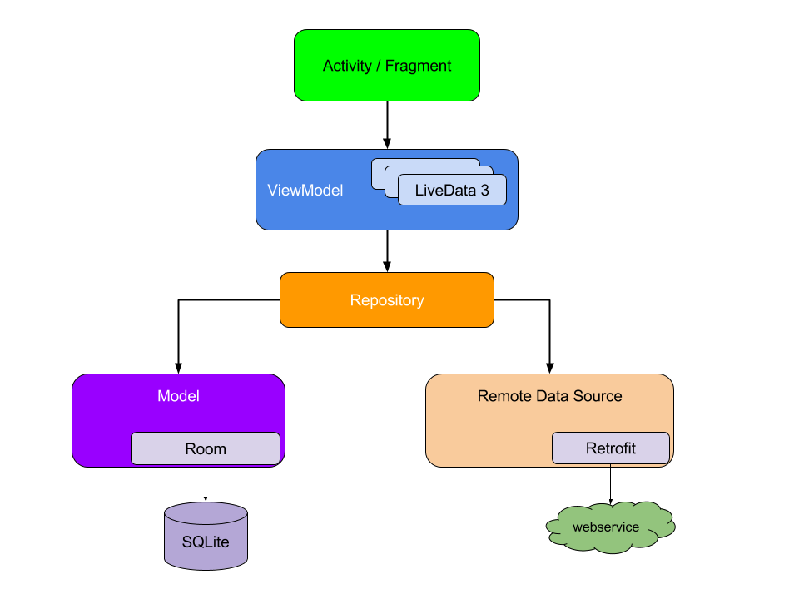
¿Cómo encajan los viewmodels?

Slide 10
Patrón Observador (Observer)
Permite observar los cambios producidos en un objeto, de esta forma, cada cambio que afecte el estado del objeto observado lanzará una notificación a los observadores; a esto se le conoce como Publicador-Suscriptor.

Slide 11
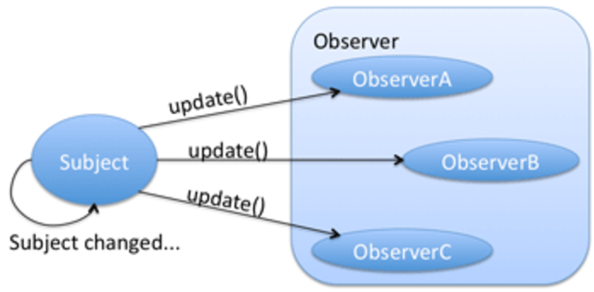
Patrón Observador (Observer)
1. El ObserverA se registra con el objeto Subject para ser notificado de algún cambio.
2. El ObserverB se registra con el objeto Subject para ser notificado de algún cambio.
3. Ocurre algún cambio en el estado del Subject.
4. Todos los Observers son notificados con el cambio ocurrido.

Slide 12
¿Qué es LiveData?
Clase contenedora (wrapper) de un dato observable
Optimizada para el ciclo de vida de su observador
Activa su observador si está en STARTED o RESUMED
Remueve a su observador cuando el ciclo de vida pasa a DESTROYED
Se implementa de la siguiente manera
implementation "androidx.lifecycle:lifecycle-viewmodel-ktx:$lifecycle_version"

Slide 13
¿Por qué LiveData?
Garantiza que la IU coincida con el estado de los datos
Ausencia de pérdidas de memoria
Actividades detenidas para evitar las fallas
No más manejo manual del ciclo de vida
Datos siempre actualizados
Cambios de configuración apropiados
Compartir recursos

Slide 14
¿Preguntas?

Slide 15
Links
https://developer.android.com/jetpack/guide
https://developer.android.com/topic/libraries/architecture/livedata

Slide 16
Fin

